Slide 1
第十章 含有耦合电感的电路
互感
含有耦合电感电路的计算
耦合电感的功率
变压器原理
理想变压器

Slide 2
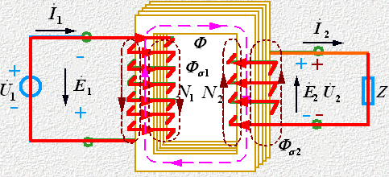
§10-1 互感
一、互感磁通：
右手螺旋法则
自感磁通链Ψ₁₁=L₁i₁
线圈1中i₁
磁通Φ+ Φ_{σ1}
互感磁通链Ψ₂₁= M₂₁i₁
右手螺旋法则
自感磁通链Ψ₂₂=L₂i₂
线圈2中i₂
磁通Φ+ Φ_{σ2}
互感磁通链Ψ₁₂= M₁₂i₂
互感系数 M₁₂=M₂₁=M
i₁
1
2’
Ψ₁= Ψ₁₁+ Ψ₁₂=L₁i₁+Mi₂
i₂
1’
2
Ψ₂= Ψ₂₂+ Ψ₂₁=L₂i₂+Mi₁
双下标的含义：第1个表示磁通链所在的线圈
第2个表示产生该磁通链的施感电流所在的线圈

Slide 3
§10-1 互感
一、同名端定义：
如果一对施感电流流过耦合线圈时，自感 磁通链与互感磁通链的方向一致，则这对施感电流的入端（或出端)定义为耦合电感的同名端。
注意：同名端是由耦合线圈的绕向决定的，与电流的参考方向无关。
i₁
1
2’
i₂
1’
2

Slide 4
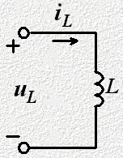
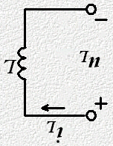
§10-1 互感
若电流从同名端输入，
i₁
Ψ₁= Ψ₁₁+ Ψ₁₂=L₁i₁+Mi₂
1
2’
Ψ₂= Ψ₂₂+ Ψ₂₁=L₂i₂+Mi₁
i₂
2
1’
若电流从异名端输入，
Ψ₁= Ψ₁₁- Ψ₁₂=L₁i₁-Mi₂
i₁
i₂
Ψ₂= Ψ₂₂- Ψ₂₁=L₂i₂-Mi₁
+
-
u₁
u₂
u₂
耦合系数
-
+
i₂

Slide 5
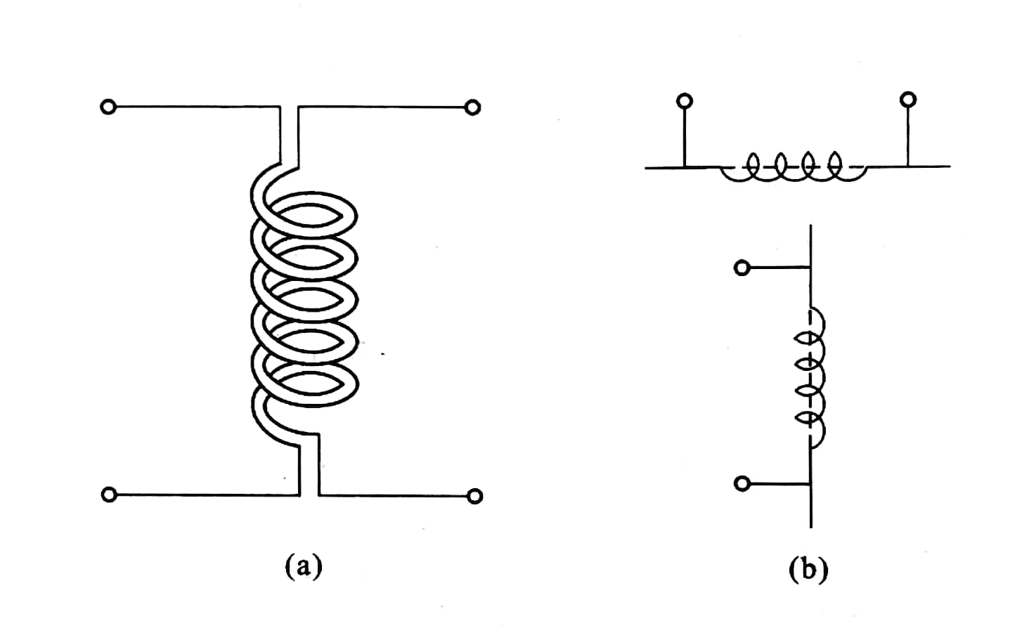
§10-1 互感
耦合系数与线圈之间的位置有关：

Slide 6
§10-1 互感
二、互感电压：
若电流从同名端输入，
Ψ₁= Ψ₁₁+ Ψ₁₂=L₁i₁+Mi₂
Ψ₂= Ψ₂₂+ Ψ₂₁=L₂i₂+Mi₁
若电流从异名端输入，
若电流从异名端输入，
i₁
i₂
+
-
u₁
u₂
u₂
-
+
i₂

Slide 7
§10-2 含有耦合电感电路的计算
同相串联电路：
R1
L1
i
+
+
u₁
-
+
R2
u
u₂
-
-
L2
无耦合等效电路：
相量形式：
i
R1
L1+M
+
R2
u
L2+M
-

Slide 8
§10-2 含有耦合电感电路的计算
反相串联电路：
R1
L1
i
+
+
u₁
-
+
R2
u
u₂
-
-
L2
无耦合等效电路：
相量形式：
i
R1
L1-M
+
R2
u
L2-M
-

Slide 9
§10-2 含有耦合电感电路的计算
同侧并联电路：
+
L1
L2
R1
R2
-
无耦合等效电路：
+
M
L1-M
L2-M
R1
R2
-

Slide 10
§10-2 含有耦合电感电路的计算
异侧并联电路：
+
L1
L2
R1
R2
-
无耦合等效电路：
+
-M
L1+M
L2+M
R1
R2
-

Slide 11
§10-2 含有耦合电感电路的计算
去耦法：
如果耦合电感的两条支路各有一端与第3支路形成一个仅含3条支路的共同节点，则可用3条无耦合的电感支路等效替代
3条支路的等效电感分别为：
支路3： 同侧取+，异侧取-
支路1：
支路2：
M前的符号与L₃中的相反

Slide 12
§10-3 耦合电感的功率
S闭合后，环路电压方程：
R1
L1
i₁
+
+
u₁
-
i₂
+
M
R2
u
u₂
-
-
L2
瞬时功率方程：
它们实现电磁能的转换和传输

Slide 13
§10-3 耦合电感的功率
线圈1吸收的复功率：
R1
L1
i₁
+
+
u₁
-
i₂
+
M
R2
u
u₂
-
-
L2
线圈2吸收的复功率：

Slide 14
§10-3 耦合电感的功率
R1
L1
线圈1互感电压耦合功率：
i₁
+
+
u₁
-
i₂
+
线圈2互感电压耦合功率：
M
R2
u
u₂
假设：
-
-
L2
与 互为共轭复数，实部同号，虚部异号。
它们乘以j以后，虚部同号，实部异号。
互感M的非能耗特性：耦合功率中的有功功率相互异号，表明有功功率从一个端口进入（正号，吸收），必须从另一个端口输出（负号，发出）。
有功功率通过耦合电感的电磁场传播。
Notes:
可以用I1=a+jb，I2=c+jd，来验证I1I2*，I2I1*互为共轭

Slide 15
§10-4 变压器原理
一次回路（原边回路、初级回路）：
+
L1
L2
Z_{L}
二次回路（副边回路、次级回路）：
-
R1
R2
令：

Slide 16
§10-4 变压器原理
+
L1
L2
Z_{L}
-
R1
R2
+
Z₁₁
(ωM)²Y₂₂
-
一次等效电路

Slide 17
§10-4 变压器原理
+
L1
L2
Z_{L}
-
R1
R2
+
Zeq
+
Z_{L}
-
-
式中，
二次等效电路

Slide 18
§10-5 理想变压器
i₁
i₂
理想变压器条件
1、无损耗（R=0），
2、耦合系数k=1，
3、L₁、L₂、M趋于无穷大。
+
+
L1
L2
u₁
u₂
-
-

Slide 19
§10-5 理想变压器
i₁
i₂
+
+
L1
L2
u₁
u₂
-
-

Slide 20
§10-5 理想变压器
i₁
i₂
设线圈中的磁通为Φ，线圈1、线圈2的匝数分别为N₁，N₂，有：
+
+
L1
L2
u₁
u₂
-
-

Slide 21
§10-5 理想变压器
i₁
i₂
+
+
L1
L2
u₁
u₂
-
-

Slide 22
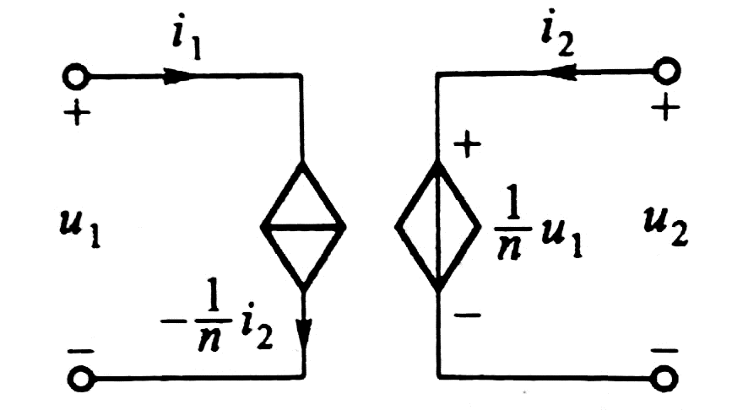
§10-5 理想变压器
i₁
i₂
M
+
+
u₁
L1
L2
u₂
-
-
设 为理想变压器的匝数比，又称为变比
i₁
+
n:1
+
u₁
N1
N2
u₂
-
-
理想变压器将一侧吸收的能量全部传输到另一侧输出。
在传输过程中，仅仅将电压、电流按变比作数值的变换，既不耗能也不储能，是一个非动态无损耗的磁耦合元件。

Slide 23
§10-5 理想变压器
i₁
i₂
理想变压器的阻抗转换
+
n:1
+
二次侧接阻抗Z_{L}，折合到一次侧的等效阻抗：
N1
N2
Z_{L}
u₁
u₂
-
-

Slide 24
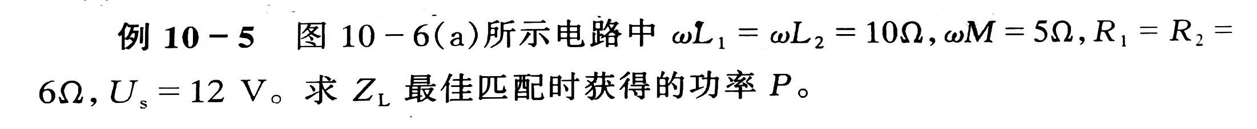
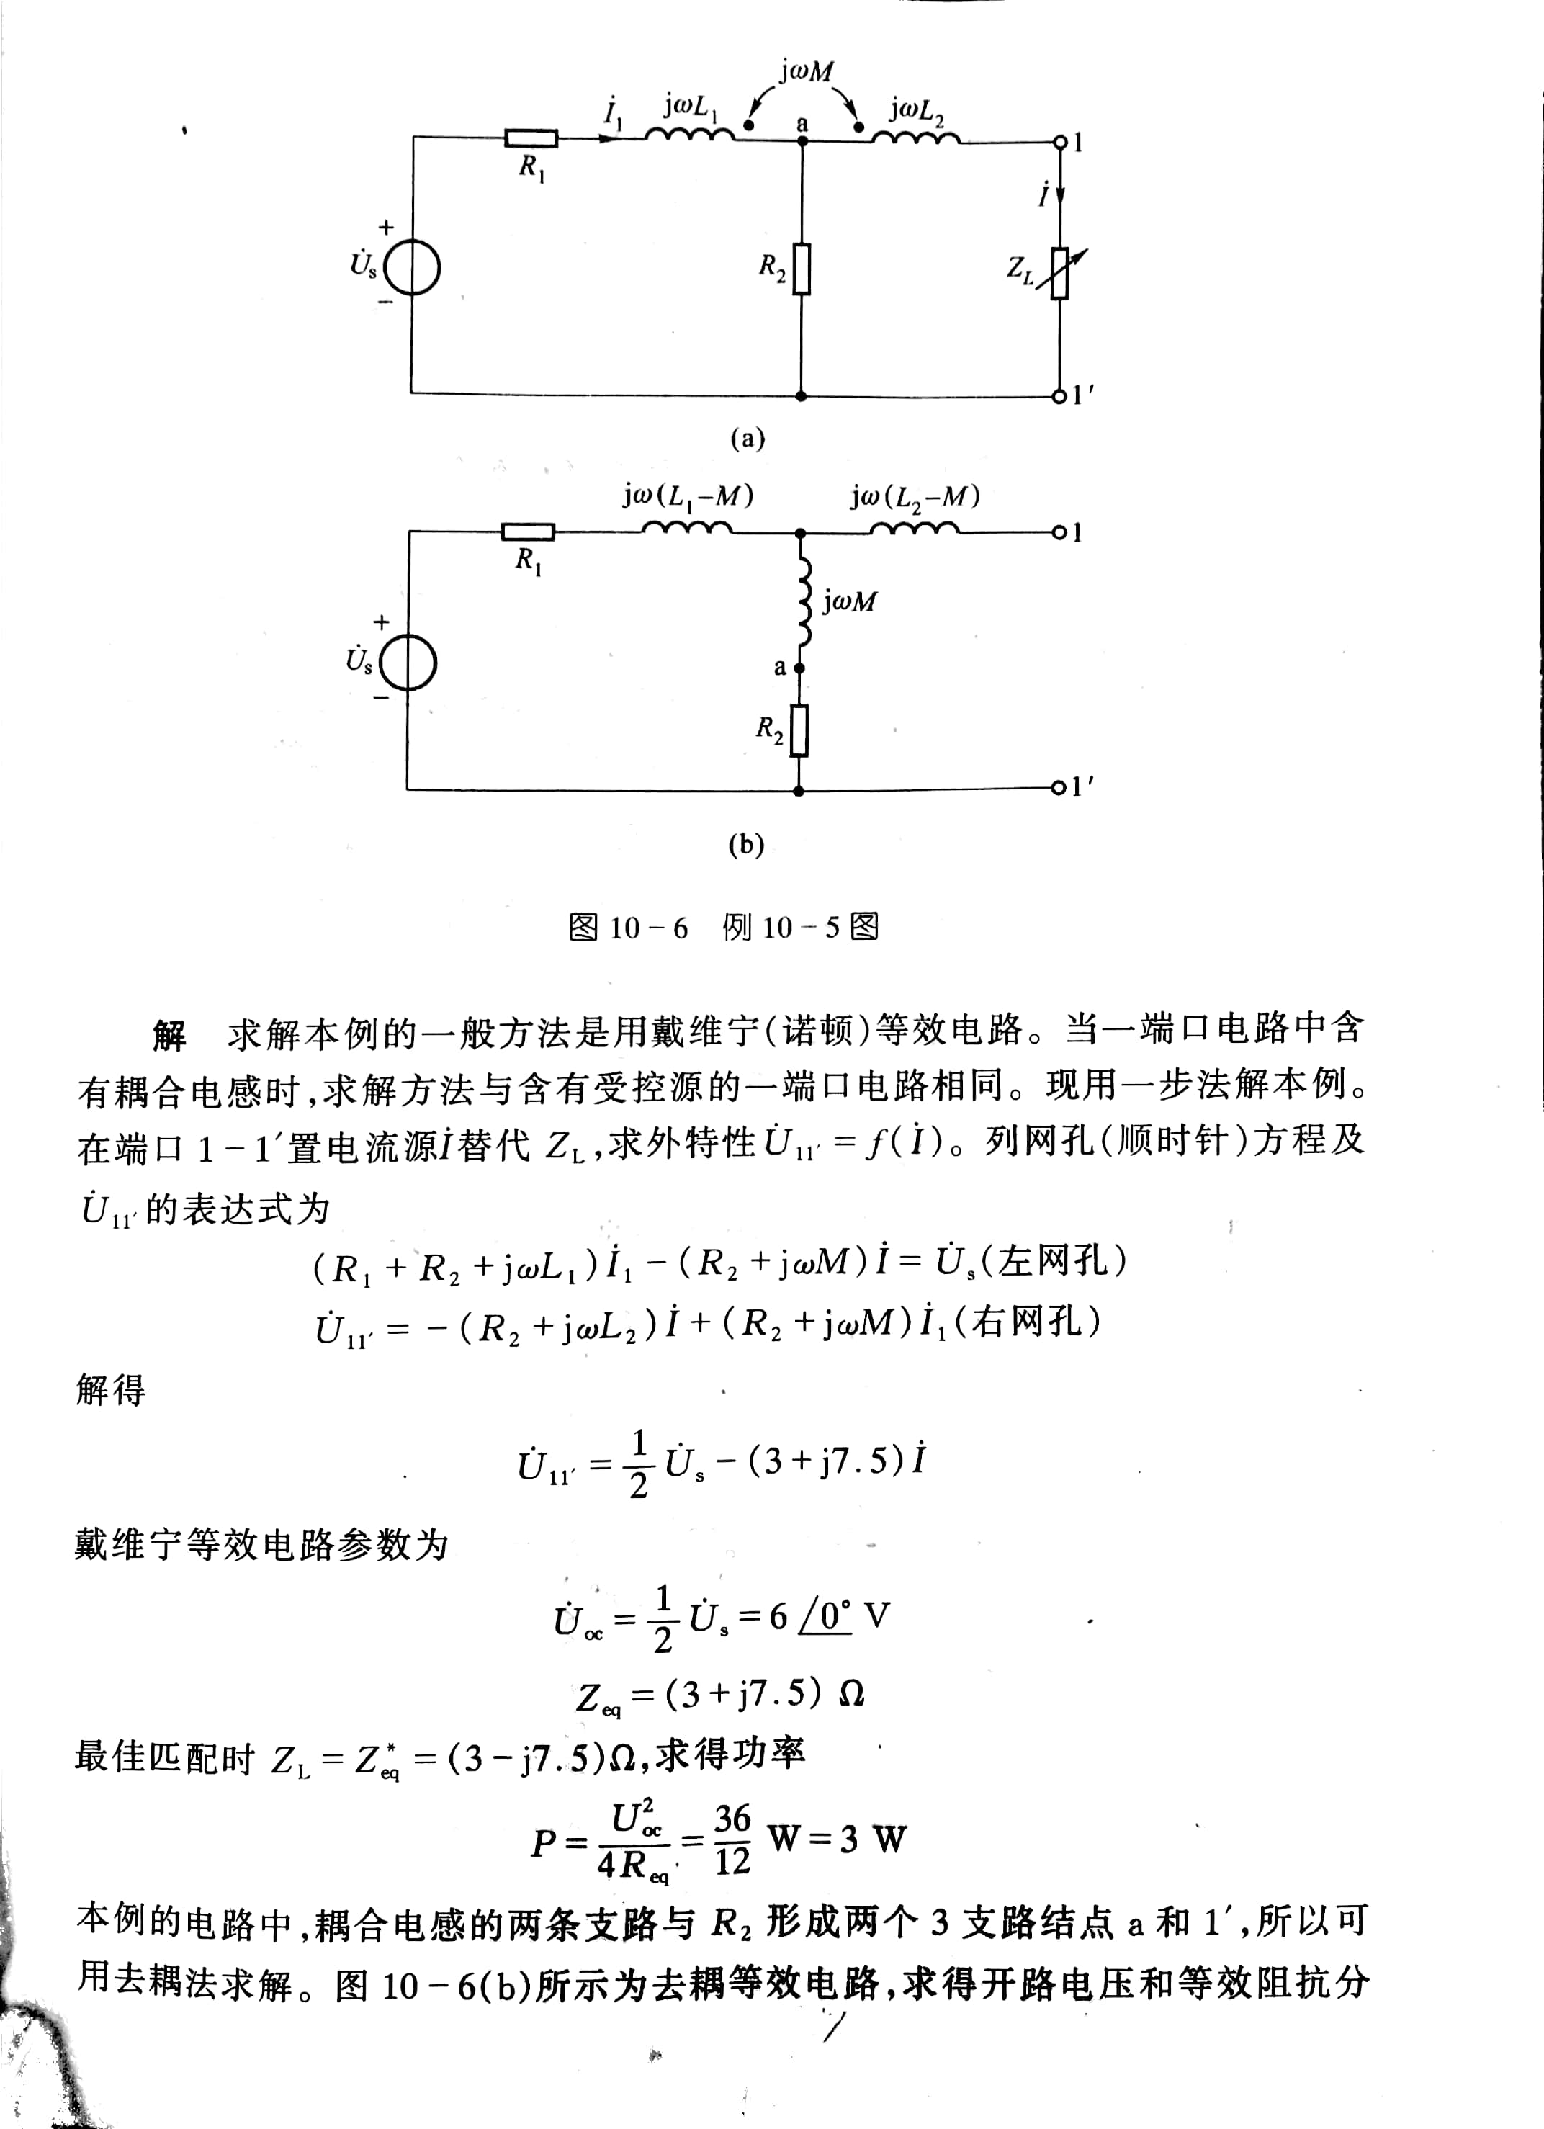


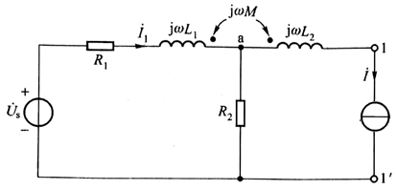




例10-5
方法一：戴维宁（诺顿）等效电路，含耦合电感时，方法与含受控源的一端口电路相同
得
+
从上式可得戴维宁等效电路参数：
-
最佳匹配时，
功率为
Notes:
注意左右网孔公式中（jwM）的正负

Slide 25
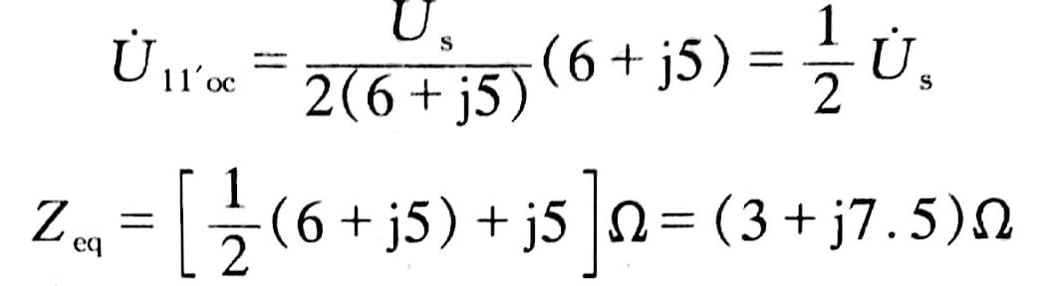
例10-5
方法二：去耦法，去耦后的等效电路为：
j5
j5
从电路图中可得戴维宁等效电路参数：
6
j5
6

Slide 26
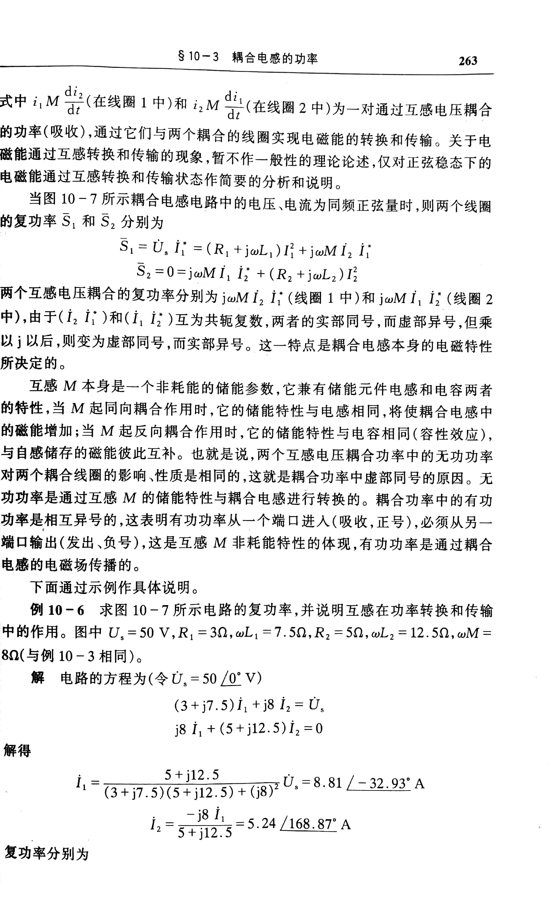
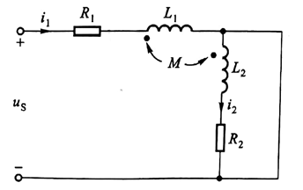
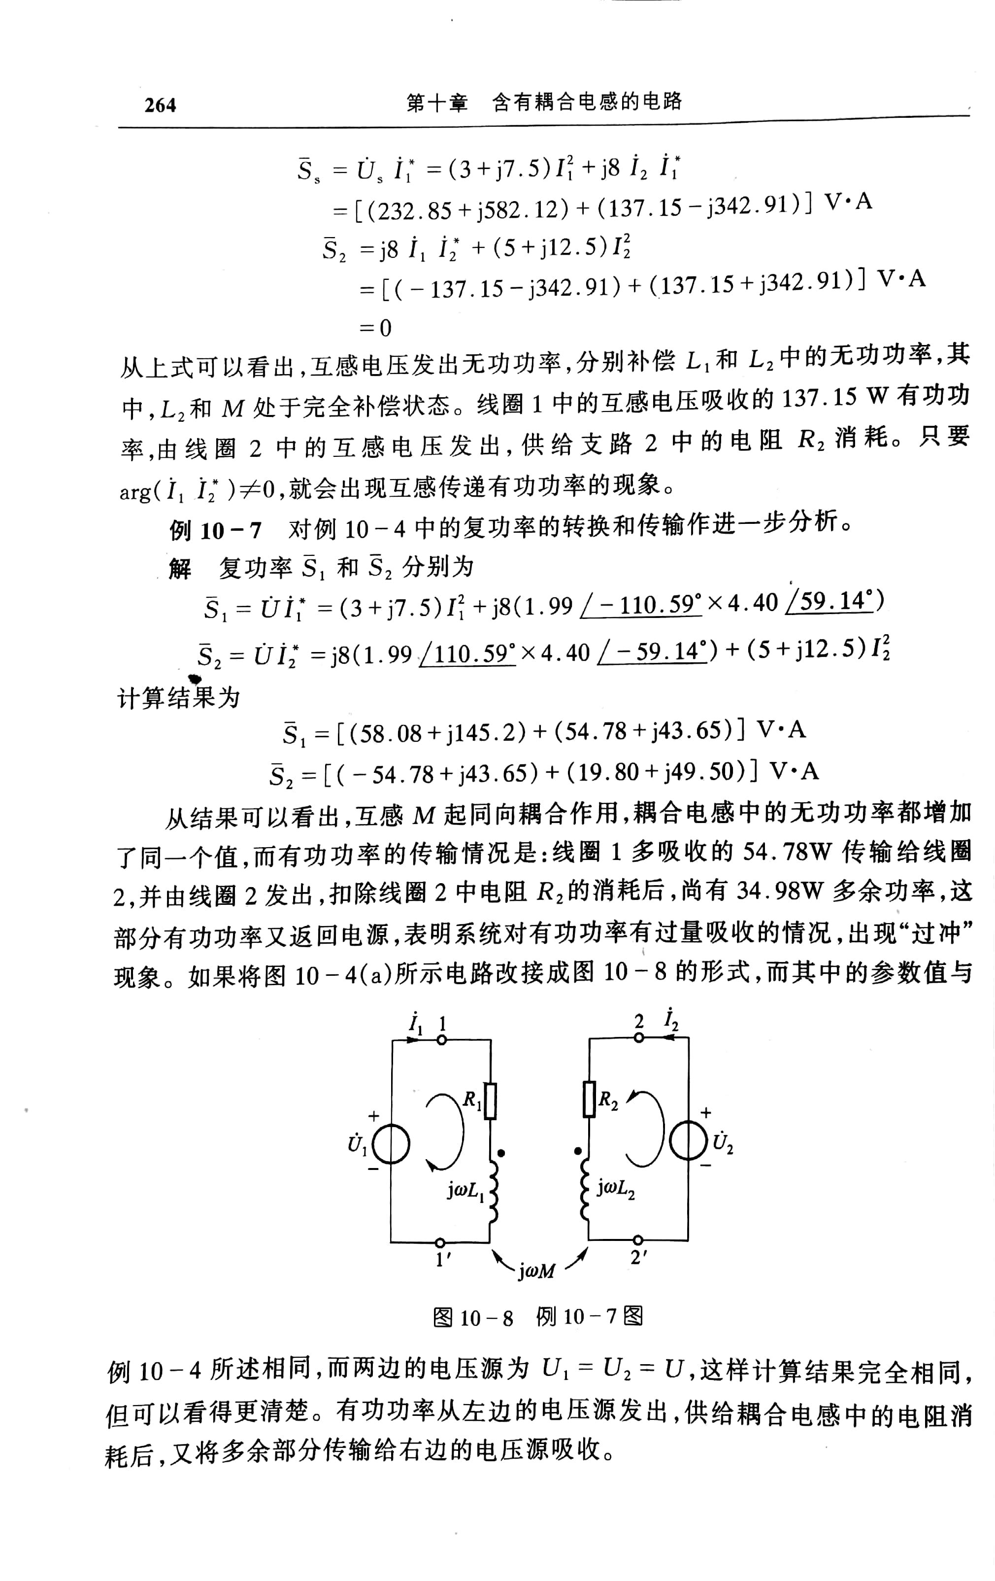
例10-6
7.5
3
12.5
8
5
电源的复功率
右边网格复功率

Slide 27
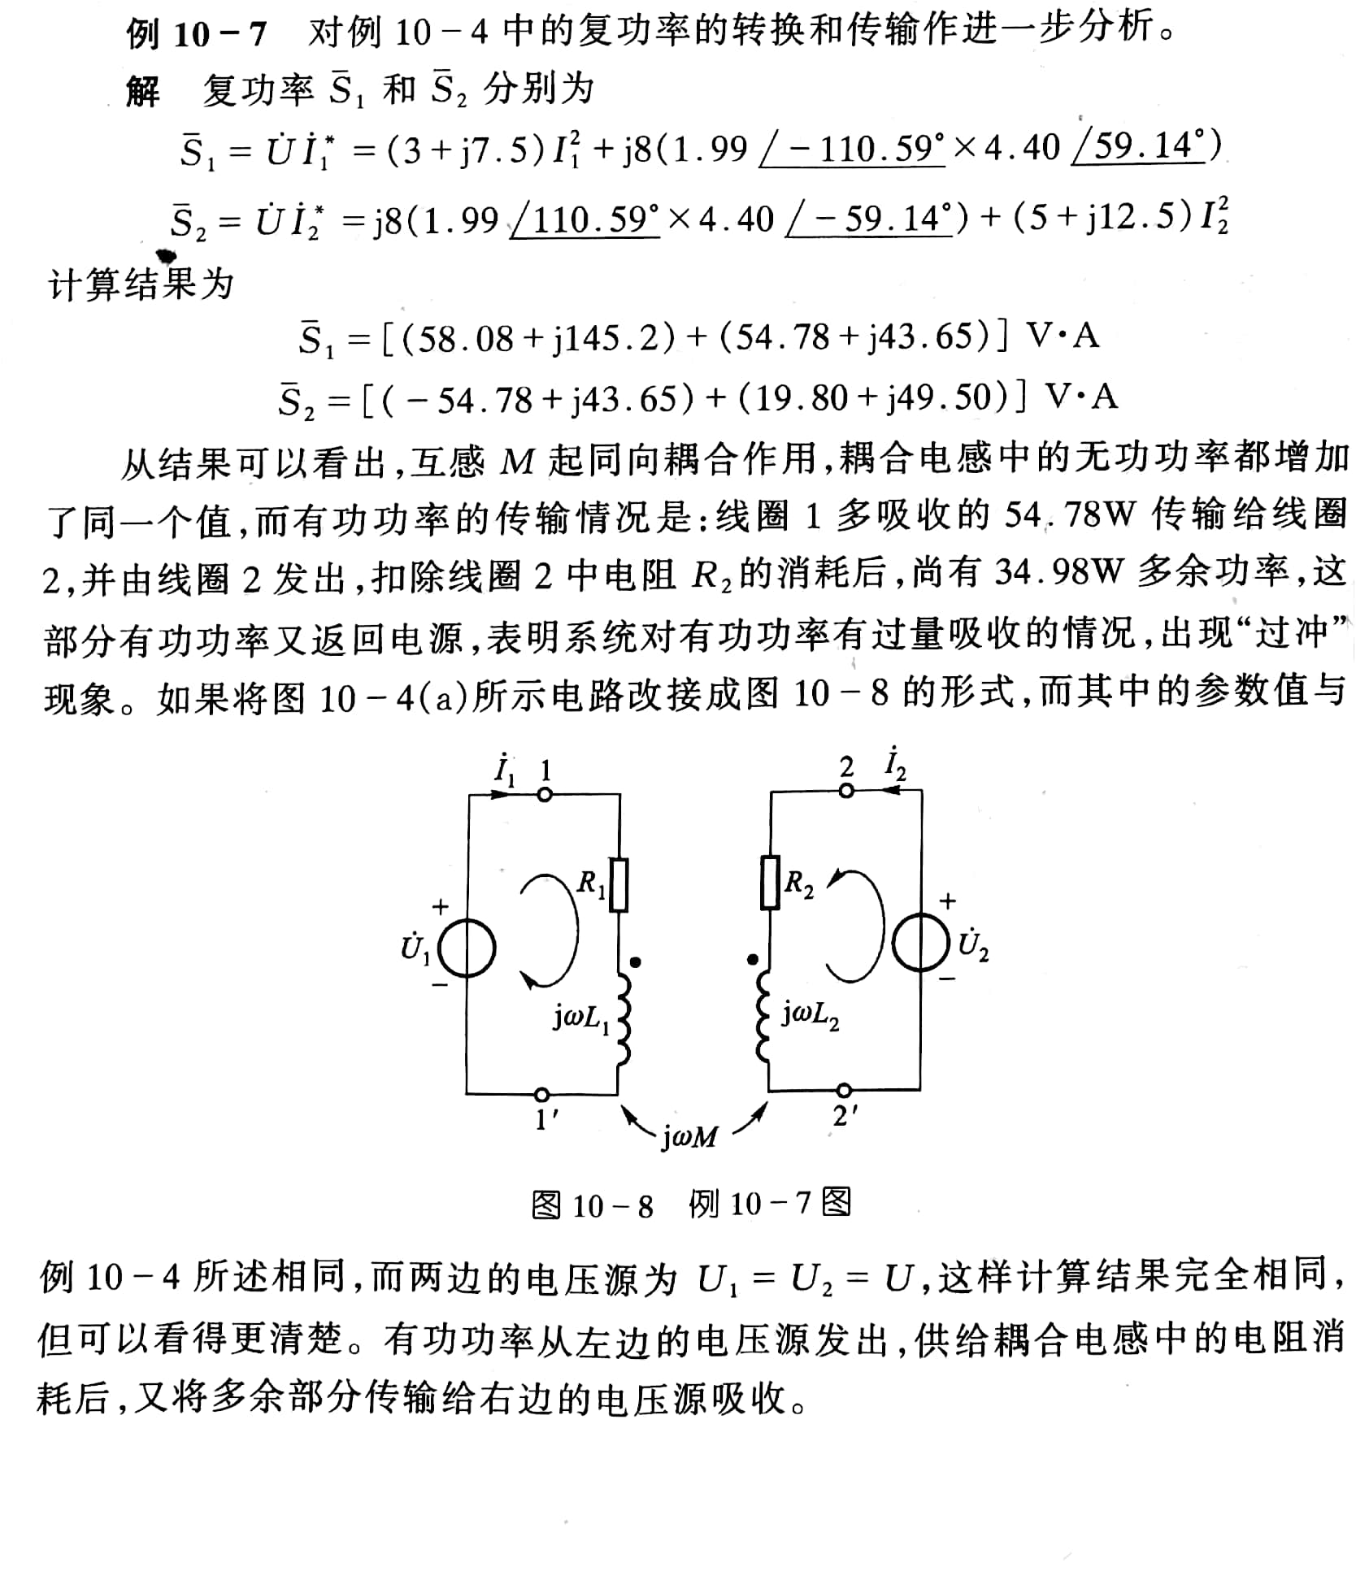
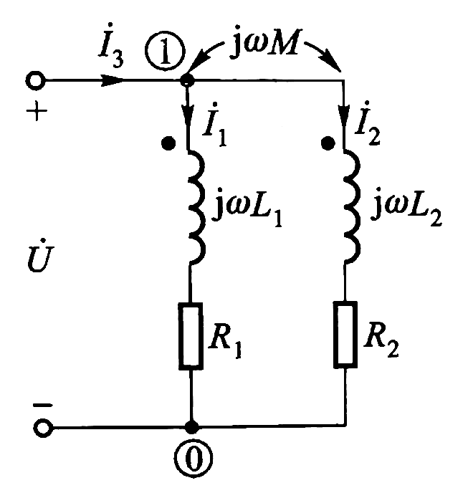
例10-7

Slide 28
作业
P272
10-4
10-5
本次作业
P276
10-11
10-14
10-16
10-21

